Slide 1
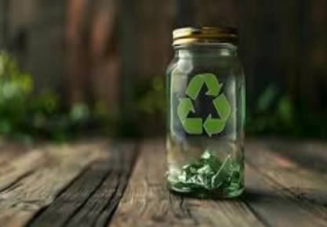
Environmentally friendly materials in food storage
ا.د زينه صائب خضير

Slide 2
المقدمة
ان لتعبئة و تغليف الأغذية ولمدة وقت طويل هو حفظ الغذاء وحمايته وسهولة تداوله بشكل آمن ومريح ودور الطفرات الهائلة في مجالات صناعة الغذاء والتعبئة والتغليف.
لقد تزايد في الاونه الاخيرة الوعي المتزايد للمستهلكين بالجوانب الصحية المرتبطة باستهلاك الغذاء والعلاقةً المتبادلة بين الغذاء وتغليف العلبة والمحيط التي تخزن به هذه المواد الغذائية للوصول إلى لمجالات تطبيقات تعبئة وتغليف (خضراء )اكثر كفاءة في تقديم غذاء صحي

Slide 3
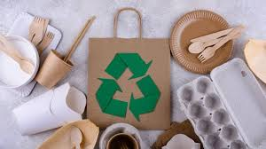
المواد الصديقة للبيئة المستعملة في الغذاء وتغليفه
1- عبوات سليمة غير قابلة لانتقال المواد الضارة منها الى المادة الغذائية والتاثير على الصفات الفيزيائية والكيميائية والبكتيرية للمادة الغذائية
2-الحماية من الضوء والماء والاوكسجين والروائح غير المحببة التي قد تسبب تلف المادة الغذائية
3- عدم تاثرها بدرجات الحرارة لاسيما عند التعبئة الساخنة للمادة الغذائية والتخزين والتوزيع
4-خصائص ضمان غلق مادة التغليف لضمان عدم تعرضها للمواد المحيطة مع امكانية اعادة التدوير كمواد صديقة للبيئة .

Slide 4
Recyclable Packaging Materials
Compostable Packaging Materials
are designed to quickly break down another material that benefits to soil, leaving behind no toxic residues. It is the best solution to reduce landfill waste
Reusable Packaging Materials designed for the multiple uses.

Slide 5
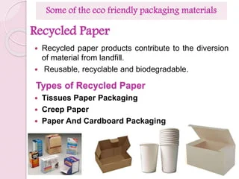

Slide 6
Bioplastics : these packaging materials from renewable biological sources, such as plants (corn), bacterial , algae.
Traditional plastics, which are derived from fossil fuels, to break down.
Bioplastics (biodegradable bags) these materials can break down into CO2 (carbon dioxide) and water, proving to be a sustainable and eco-friendly materials

Slide 7
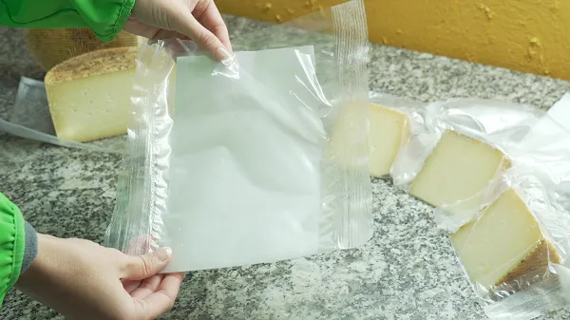
active packaging made from cheese waste whey
Natural active packaging therefore makes it possible to market healthier products made without synthetic preservatives and extend the shelf life of cheese

Slide 8
Polysaccharide Edible Films or Coatings in the Preservation of Meat and fish
Polysaccharide alone or in combination with other biopolymers in food packaging. Some of these polysaccharides, such as alginate, chitosan, pectin, and starch, are the most available polysaccharides and are commonly used in the food industry.
biodegradable films can be effective film coatings to use in the food industry. This method of packaging not only preserves the functional and technological properties of food products, lowers their mass loss, and extends their shelf life, but also reduces costs and is environmentally friendly

Slide 9
Environmental plastic waste reduce
Eco friendly packaging consumers contributed healthier plant.
For sustainable future .
Good the environmental impact that naturally break down the packing material over the time .
Reducing the environmental waste.
Reducing the pollution and contamination .

Slide 10
التحديات التي يجب التغلب عليها للاستفادة من المواد الصديقة للبيئة
التوعية للمواطنين للاستفادة من المواد الصحية الصديقة للبيئة المستعملة في تغليف المواد الغذائية مثل الاكياس الورقية والكرتون.
كلفة هذة المواد ووجود المعامل لها مع وجود معامل اعادة تدويرلضمان استمرارية هذه المواد في الاسواق
عدم وجود معاييرو لضمان الزام اصحاب الاسواق والمطاعم باستعمال مثل هكذه مواد

